Slide 1
4. OBRADA ZVUKA I VIDEOZAPISA
4.1 Snimanje audiozapisa

Slide 2
Spajanje mikrofona i zvučnika na zvučnu karticu

Slide 3
Podešavanje zvučnika i mikrofona
Ako želimo uključiti/isključiti zvučnike ili promijeniti glasnoću, na programskoj traci kliknemo na ikonu Miksera za glasnoću.

Slide 4
Podešavanje zvučnika i mikrofona

Slide 5
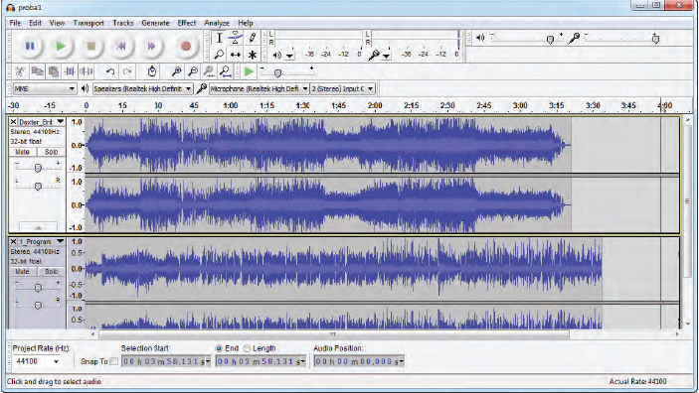
Snimanje zvuka
Program Audacity pokrećemo odabirom Start > Svi programi > Audacity.

Slide 6
Kontrole

Slide 7
VJEŽBA 1
Snimi pomoću mikrofona audiozapis u kojem ćeš reći tekst Moje ime je… na barem dva jezika (npr. hrvatski i engleski). Snimi prvo na jednom jeziku pa u nastavku odmah na drugom.
Moje ime je ___________. (Kako se zoveš?)
Idem u _______________. (U koju školu i koji razred ideš?)
Najviše volim _______________. (Nabroji što najviše volišraditi ili jesti.)

Slide 8
VJEŽBA 2
Projekt spremi pod nazivom Moj prvi audiozapis u mapu Dokumenti, a snimljeni uradak spremi u obliku audiodatoteke u mapu
Dokumenti pod nazivom Audiozapis. Za format spremanja odaberi .wav.

Slide 9
Spremanje projekta

Slide 10
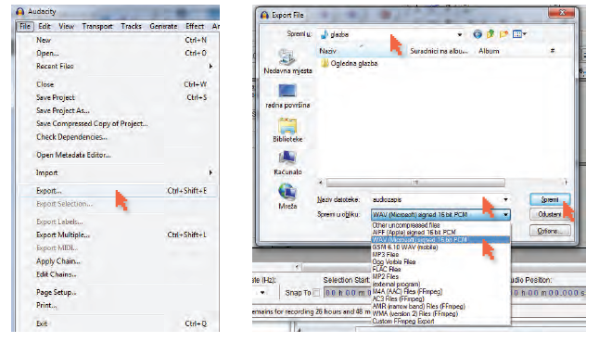
Spremanje audiozapisa

Slide 11
Provjeri svoje znanje
Što je multimedija?
Što je sve potrebno da bi se stvorio audiozapis?
Za što nam služi zvučna kartica?
Na koji način u Audacityju otvaramo novi projekt?
Koja se uloga Audio trake u programu Audacity?
Otvori pomoću programa Audacity s Profilovog Obrazovnog OBLaka audiozapis Pjesma. Preslušaj audiozapis i opiši o čemu govori.
Ispričaj jedan vic te ga snimi pomoću programa Audacity i spremi u .wav formatu

